Slide 1
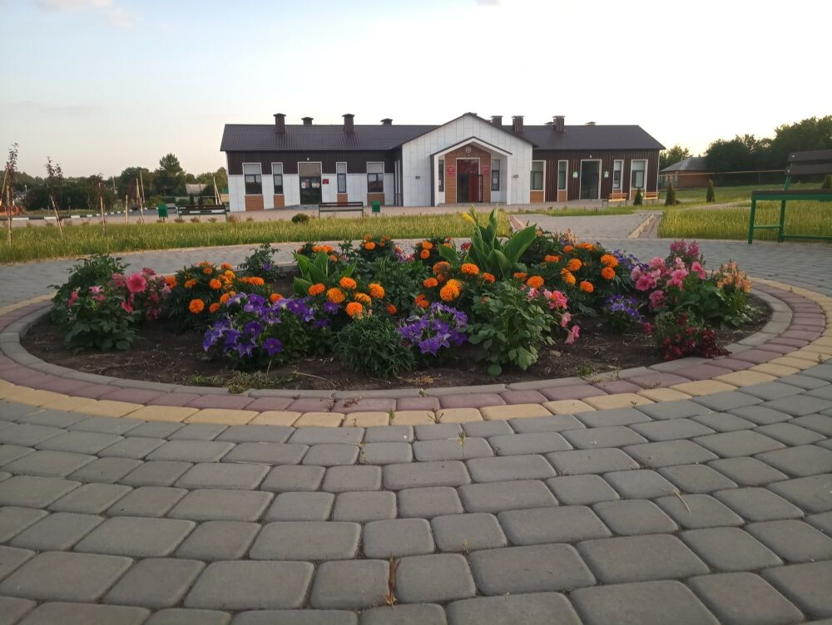
Клубные формирования
Лозновский ЦСДК
Лозновский ЦСДК
Клубные формирования

Slide 2
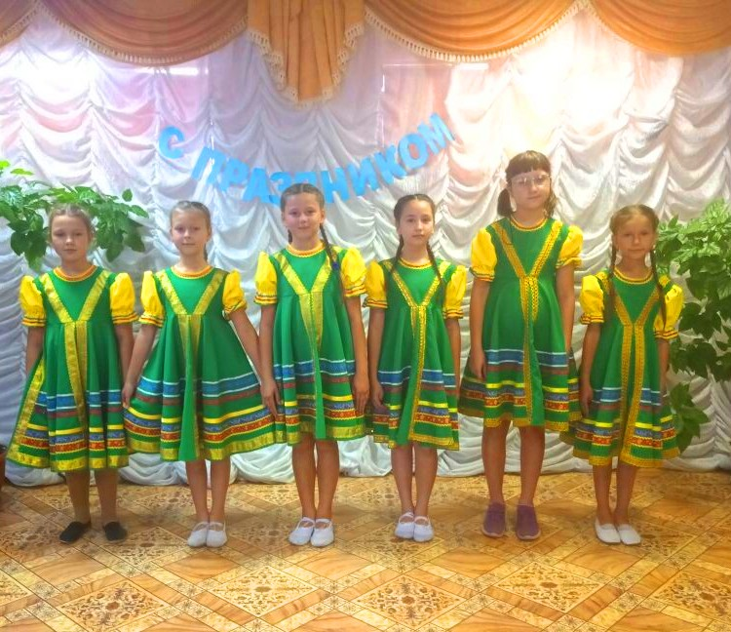
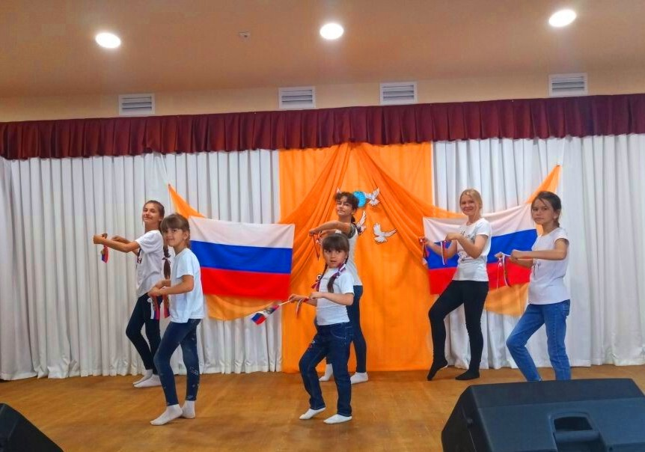
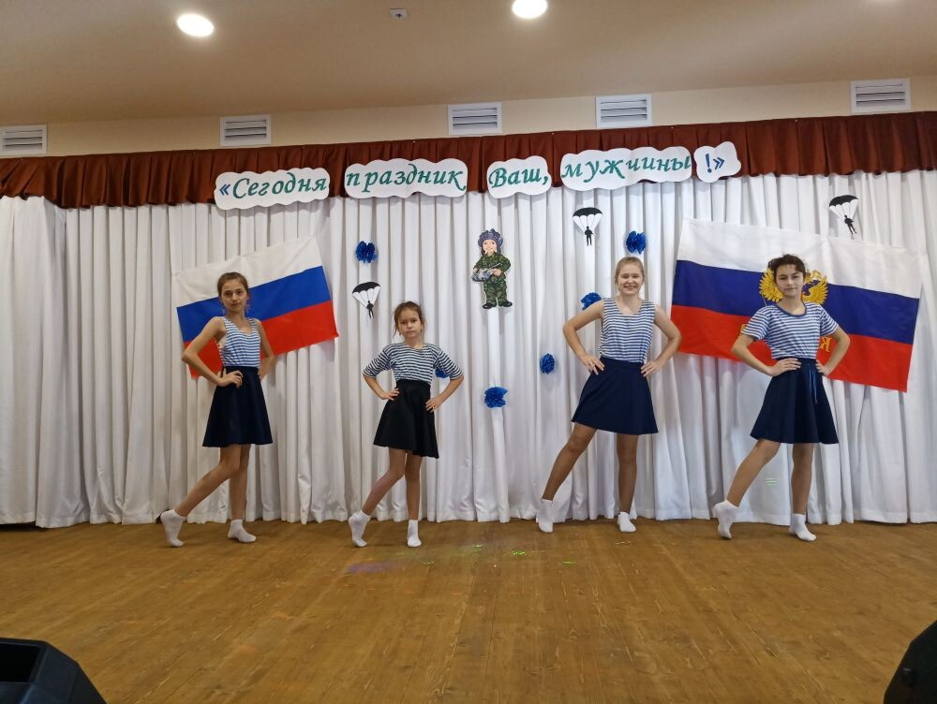
Любительское художественное творчество
«КАПЕЛЬКА»
танцевальный
коллектив

Slide 3
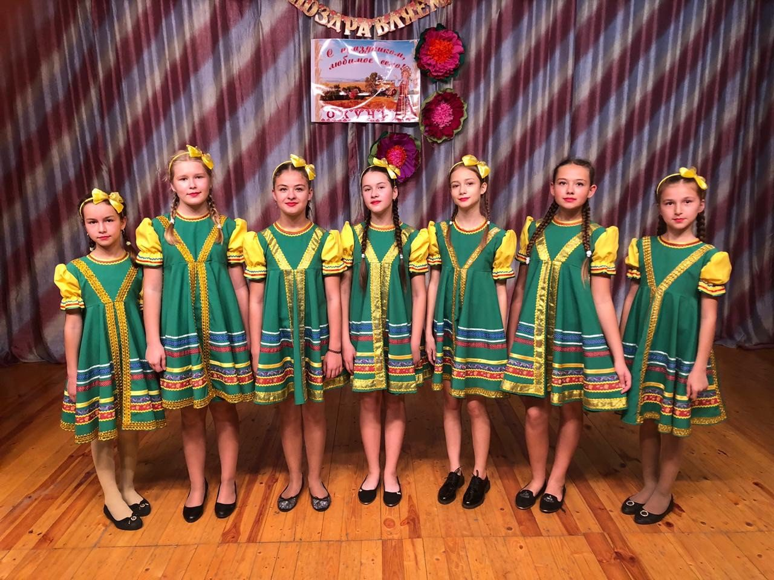
«СОЛОВУШКА» вокальный ансамбль

Slide 4
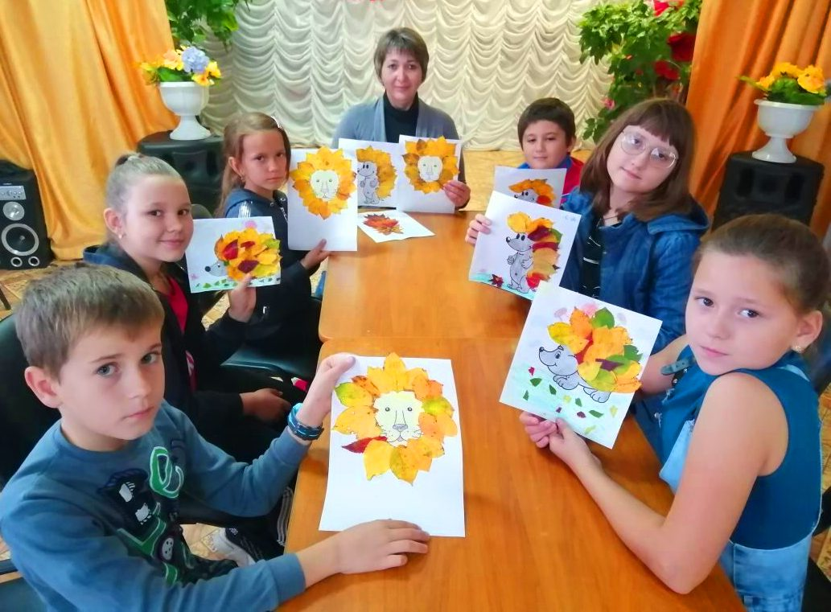
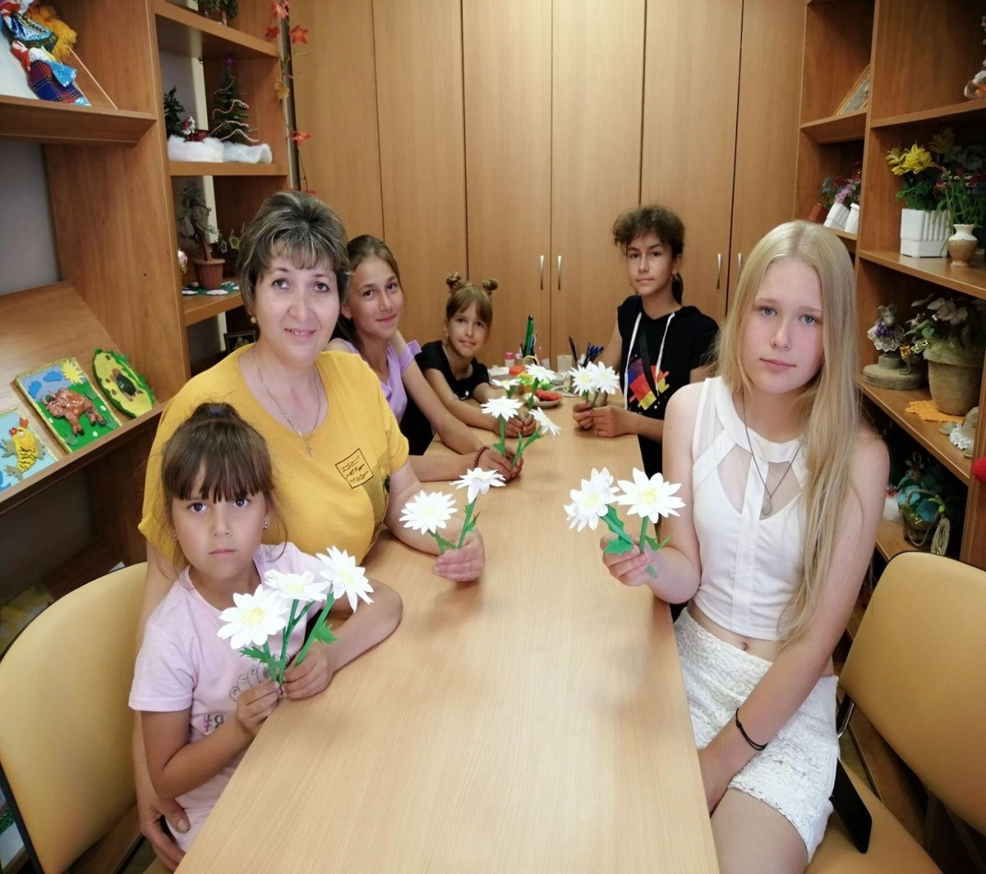
Студии декоративно-прикладного творчества «ВОЛШЕБНЫЕ ФАНТАЗИИ» «УМЕЛЫЕ РУКИ»

Slide 5
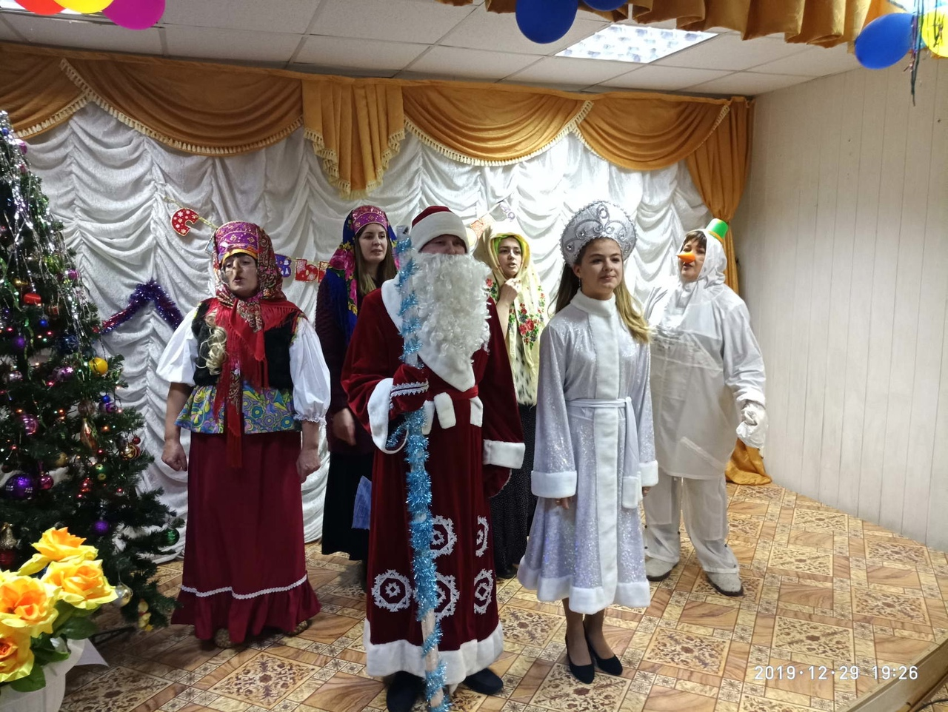
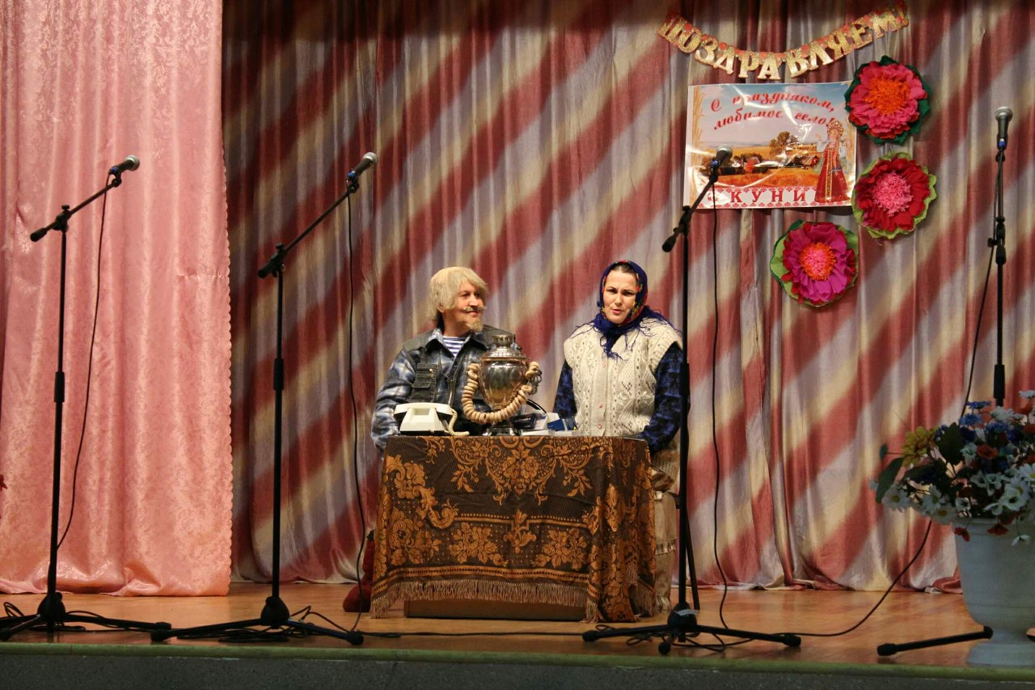
«ПАРУС» театральный кружок

Slide 6
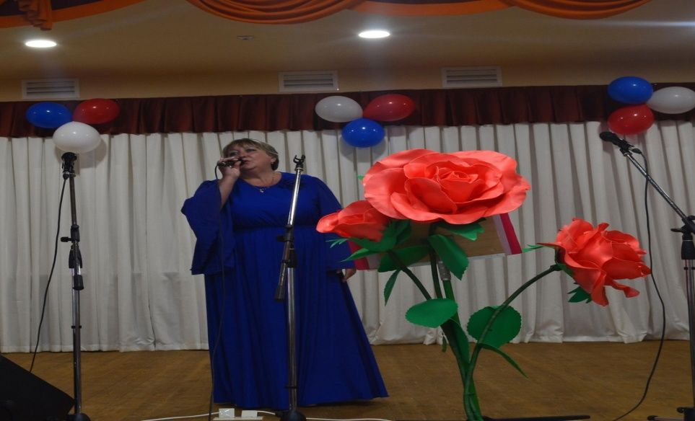
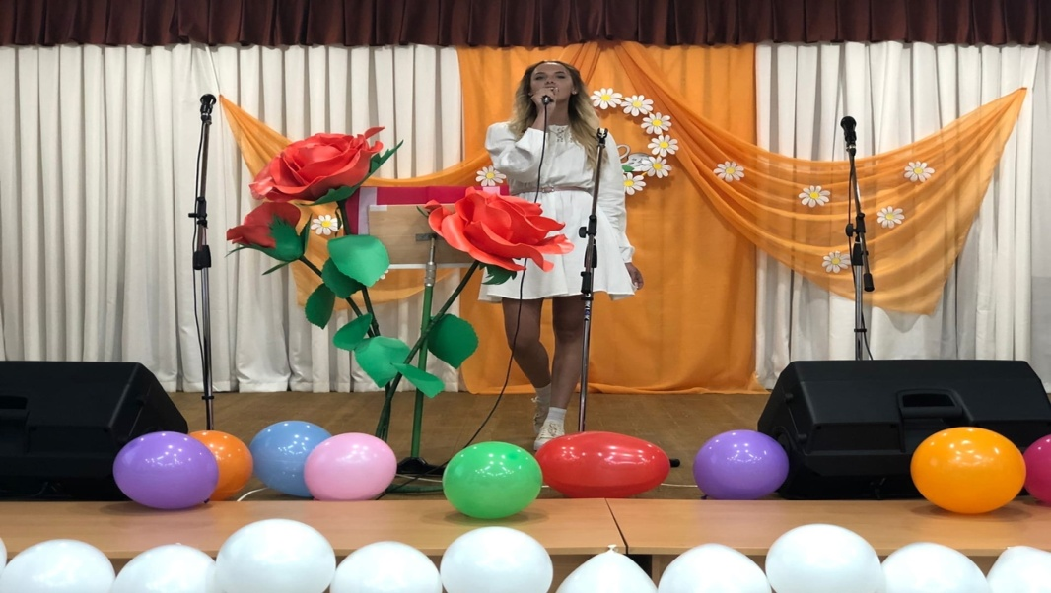
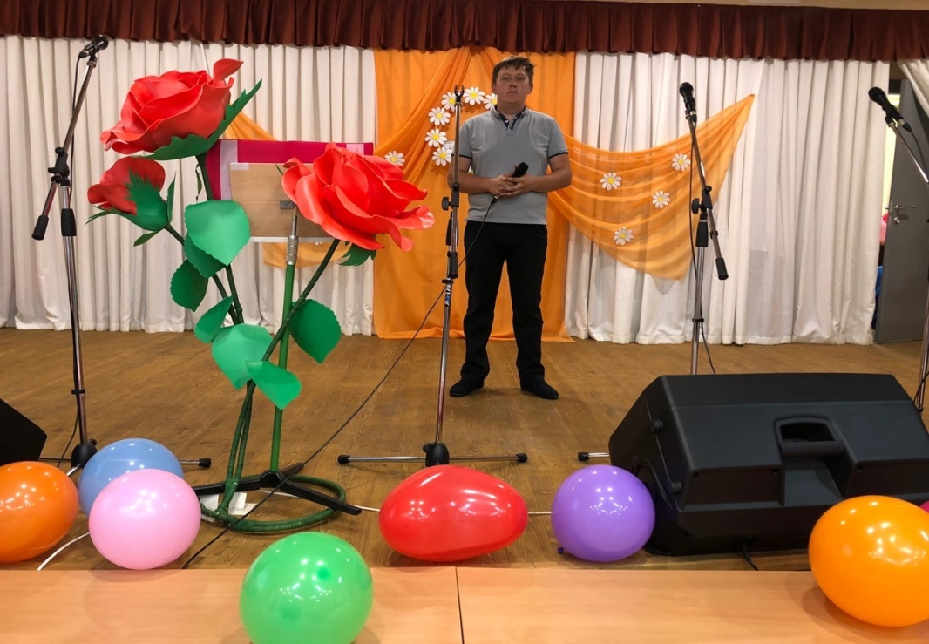
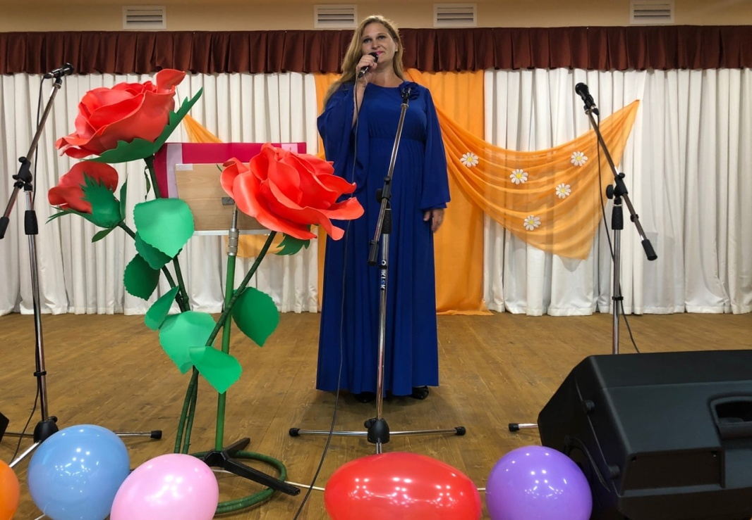
«КОНФЕТТИ» студия сольного пения

Slide 7
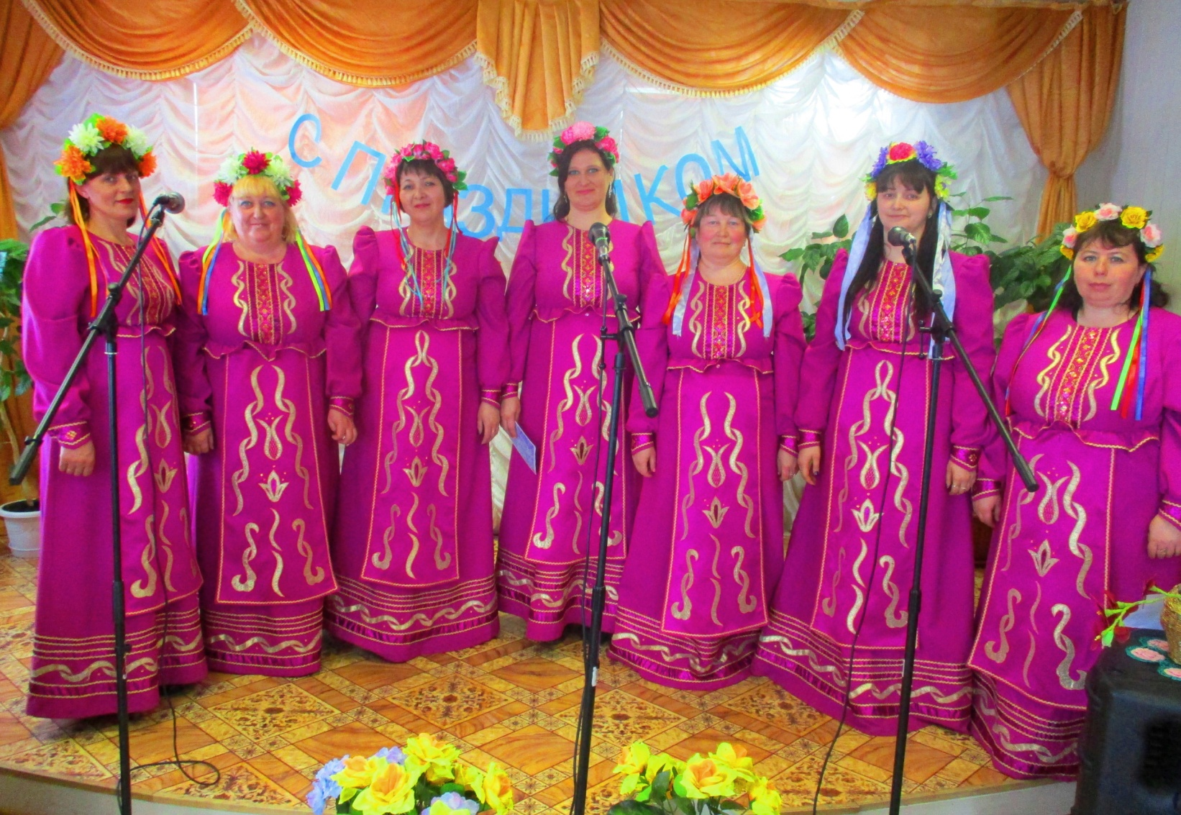
«СЕЛЯНОЧКА» вокальный ансамбль

Slide 8
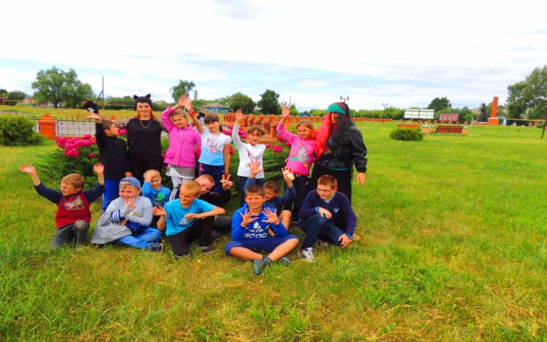
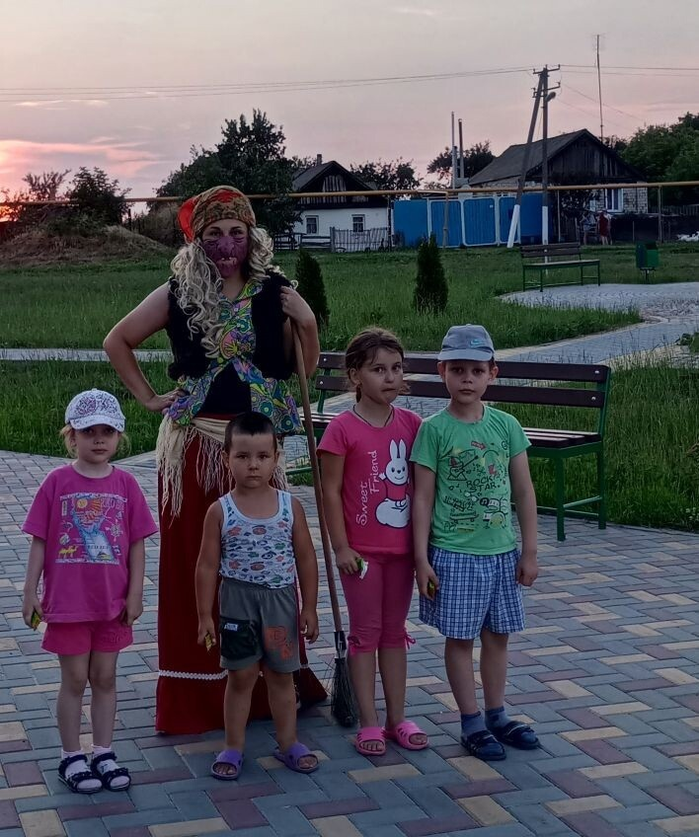
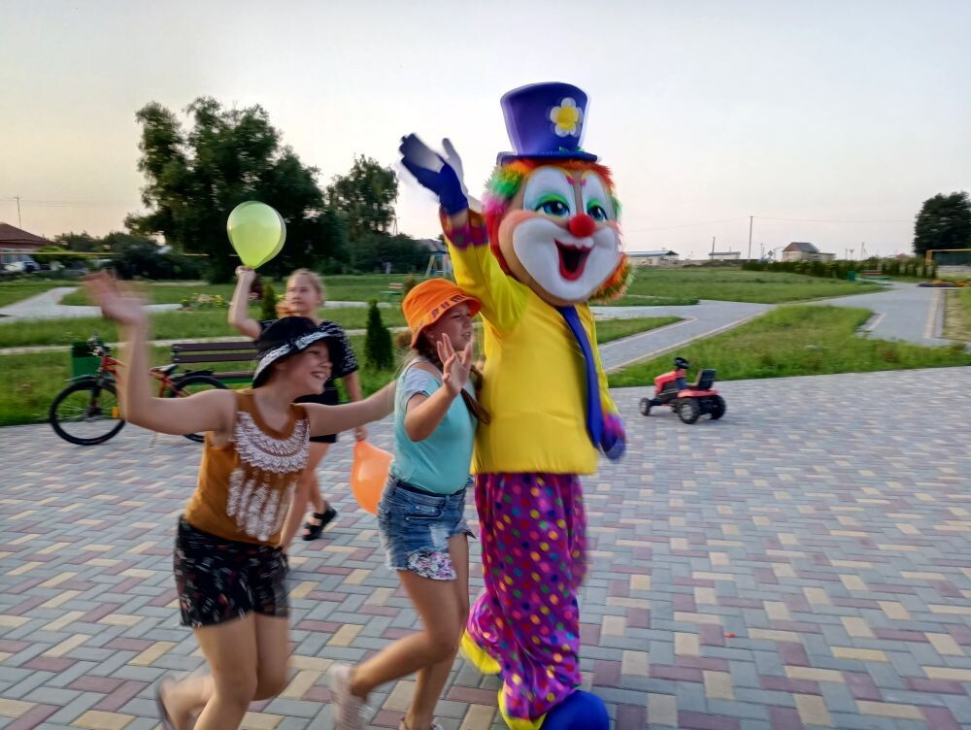
Любительские объединения, клубы по интересам
«ПОТЕШКИ» клуб
народной игры

Slide 9
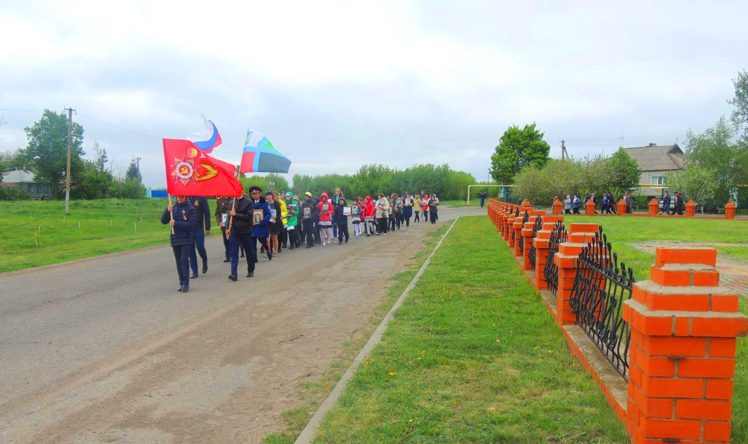
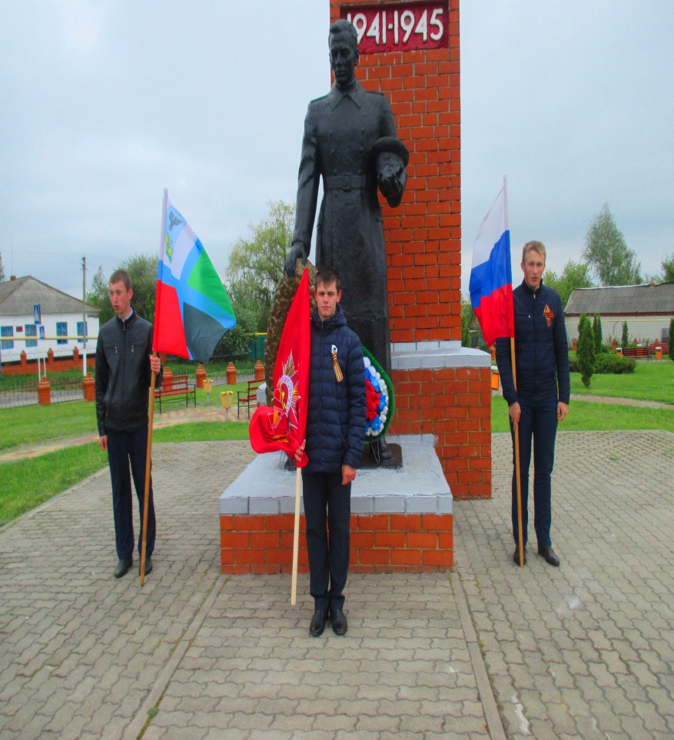
«ПОДВИГ» патриотический клуб

Slide 10
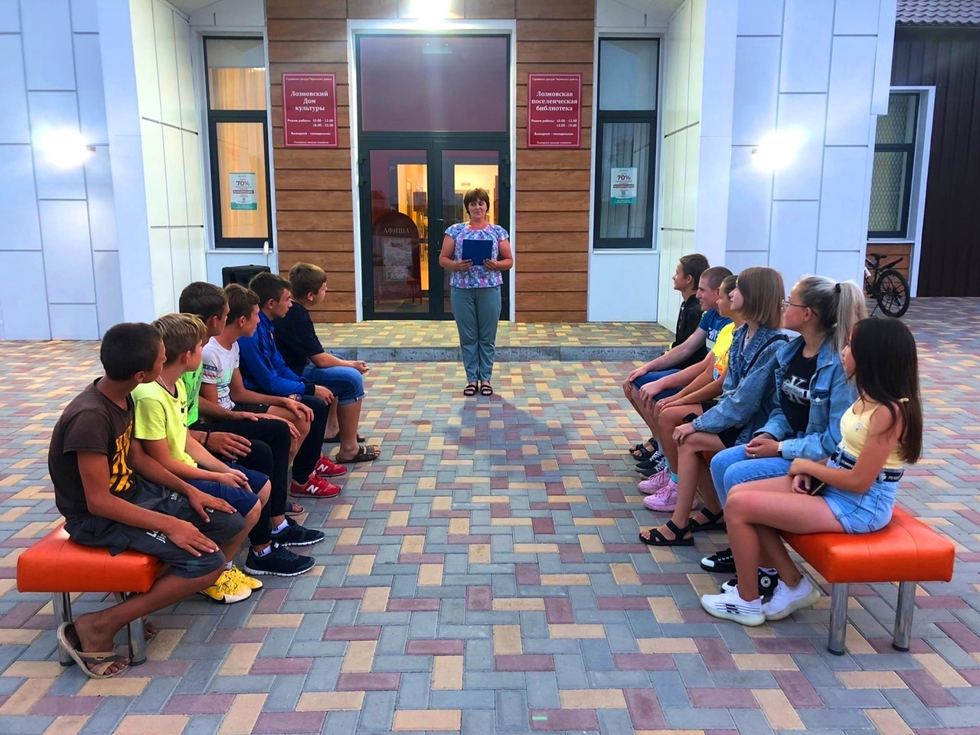
«Я И ВРЕМЯ» нравственно-правовой клуб

Slide 11
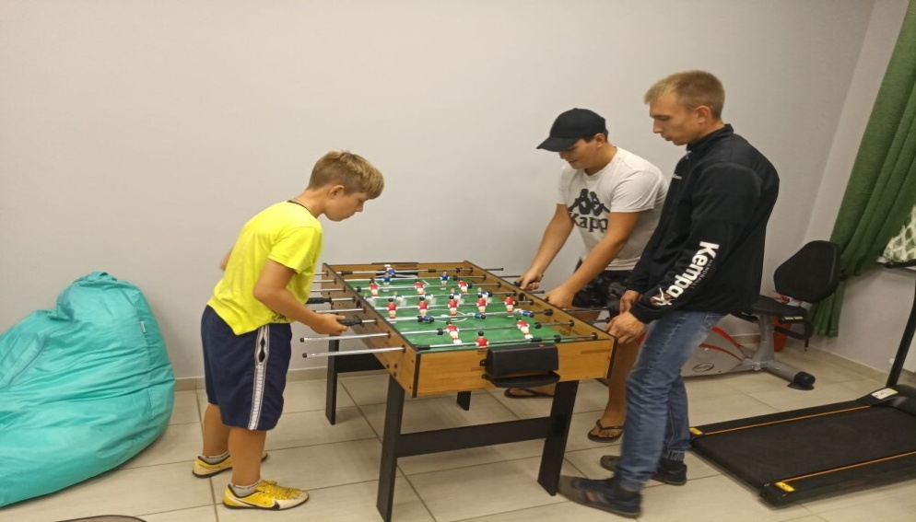
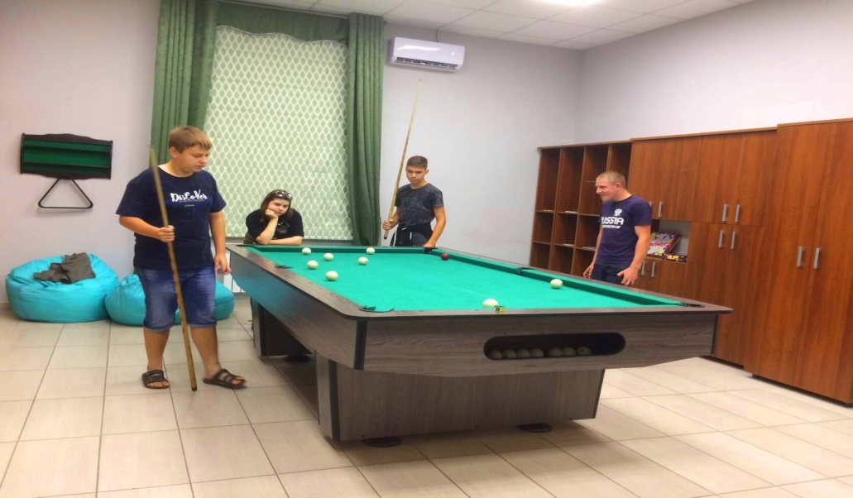
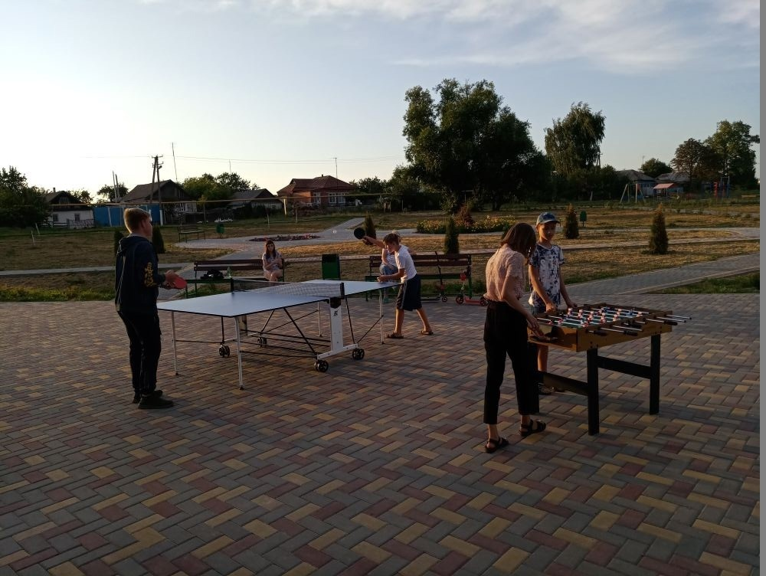
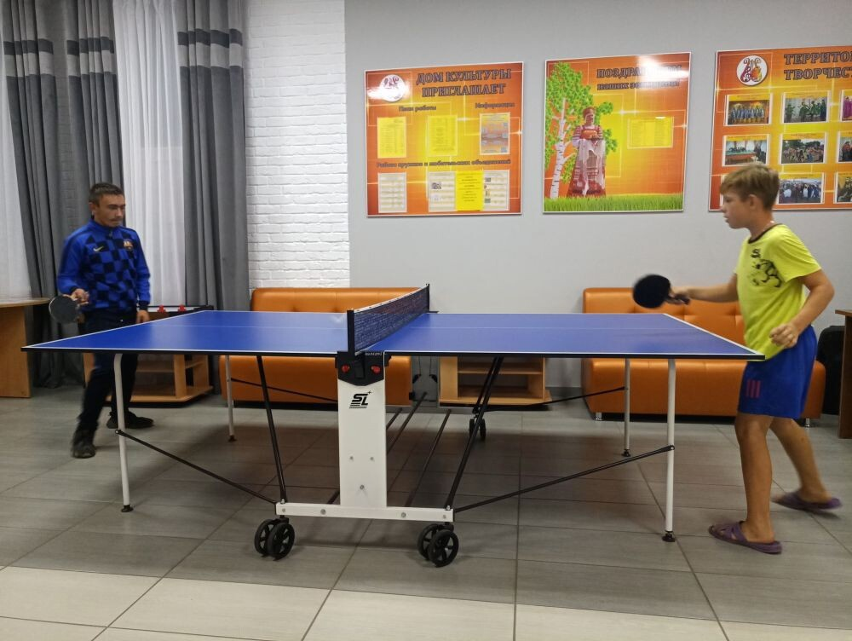
«ЛИДЕР» клуб любителей настольных игр

Slide 12
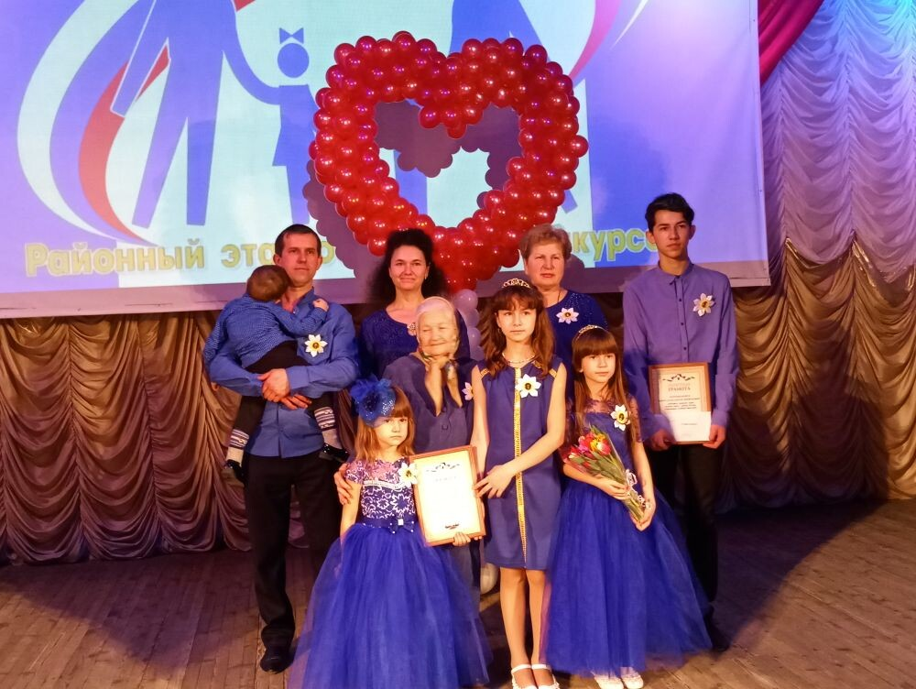
«РЯБИНУШКА» клуб семьи

Slide 13
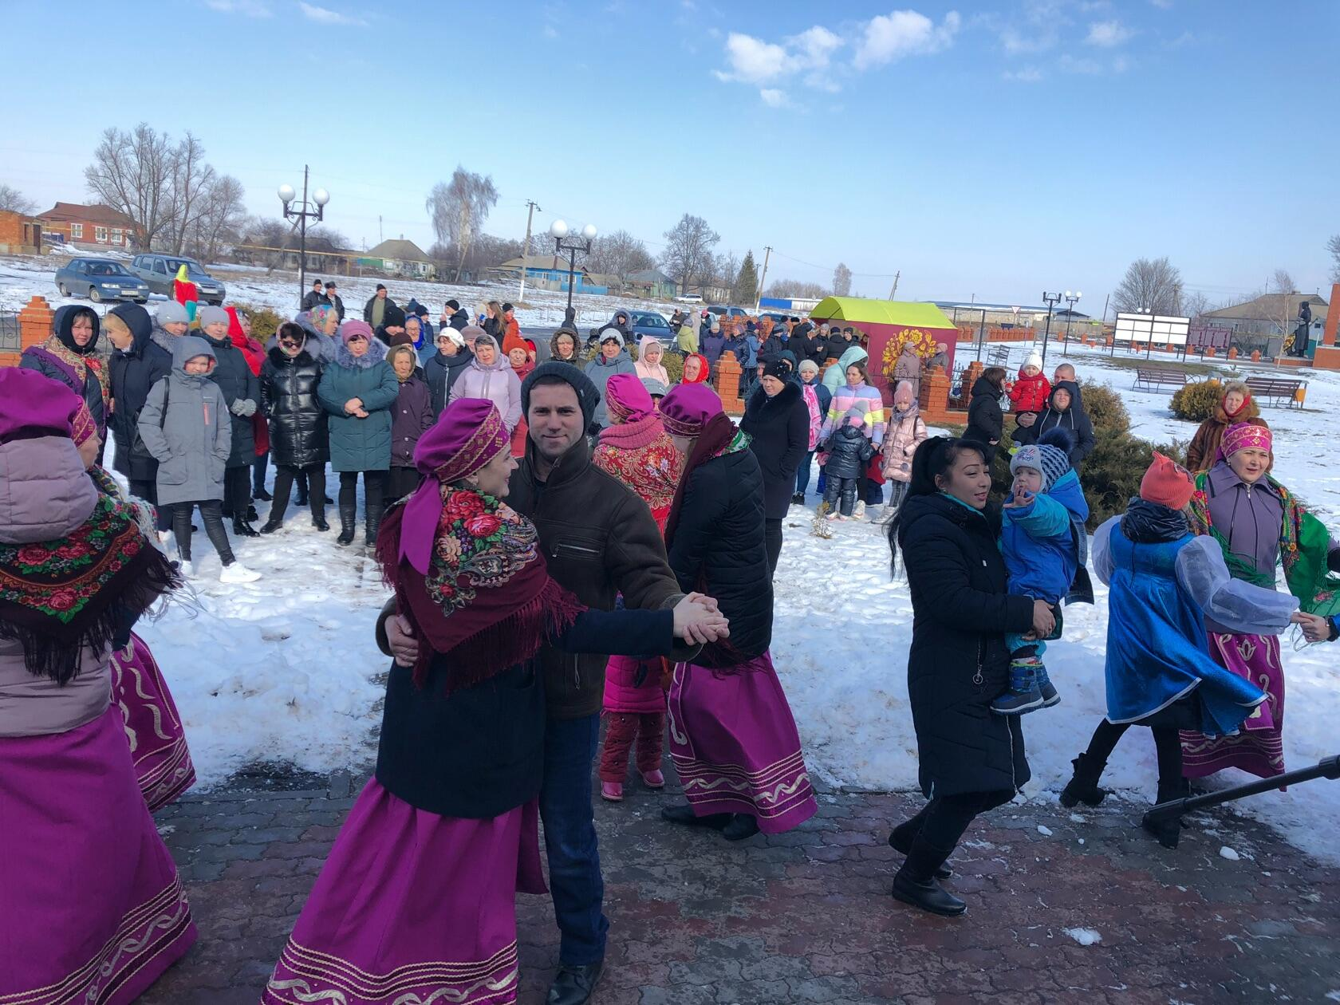
«ЗАТЕЙНИК» клуб выходного дня

